Slide 1
Primary French SoW
Primary French SoW
Funfair
French Audio
@Primary Languages Network 2020

Slide 2
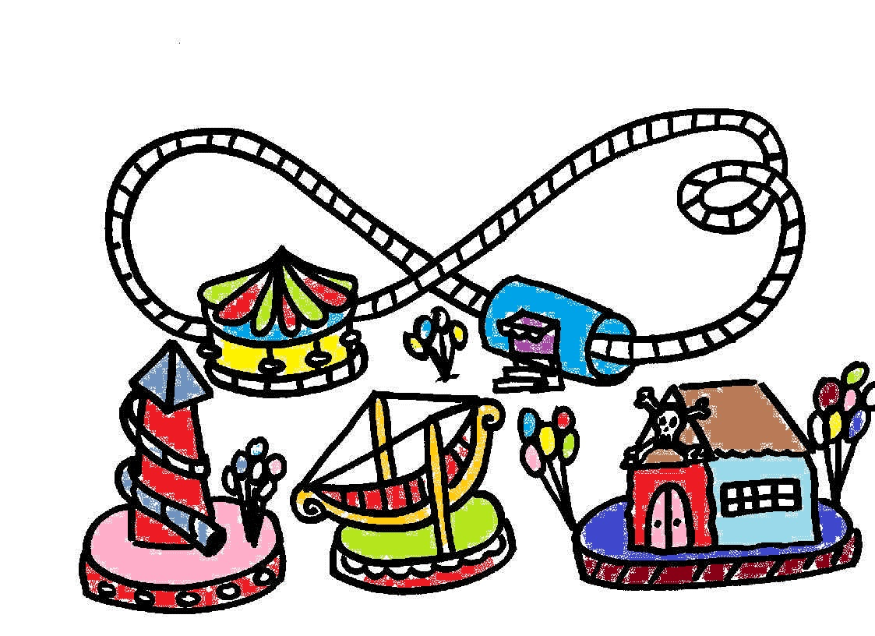
La fête foraine

Slide 3
Les bûches

Slide 4
Le toboggan
en spirale

Slide 5
Le manège

Slide 6
Le train fantôme

Slide 7
Les montagnes
russes

